Slide 1


Laboratórios de Informática
Mestrado Integrado em Engenharia de Computadores e Telemática
Ano letivo 2017-18
Duarte Dias (80214)
Tiago Dias (88896)

Slide 2
História
A MEO superou os 700 mil clientes, chegando aos computadores dos seus usuários.
A Portugal Telecom (PT) lança a MEO satélite.
2007
2009
2011
2008
2010
A Meo surge com a oferta de televisão paga da Portugal Telecom (PT).
A PT anunciou que o serviço triple-play está também disponível pela rede de fibra ótica cuja velocidades podem atingir os 400 Megabits por segundo.
A MEO alcançou um milhão de subscritores e foi eleita a melhor marca em Portugal. Neste mesmo ano é lançada a Meo Go.

Slide 3
História
A MEO revoluciona a experiência de ver TV com o lançamento do novo interface.​​​​​​​​​​​​​
Lançamento do M4O, a primeira oferta convergente de um serviço quadruple play.
2012
2014
2017
2013
2015
Lançamento da MEO Cloud, do serviço MEO Kanal e da aplicação TMN drive para smartphones com tráfego gratuito para clientes MEO.
Foi anunciado que a marca MEO, assim como a marca Portugal Telecom, irão desaparecer até ao segundo trimestre de 2018, passando ambas a designar-se "Altice“.
A marca MEO substituiu a marca TMN, na operação de serviço móveis.

Slide 4



Serviços
Televisão
Internet
Telefone / Telemóvel
MEO VideoClube/Go/Music/Kanal/...

Slide 5
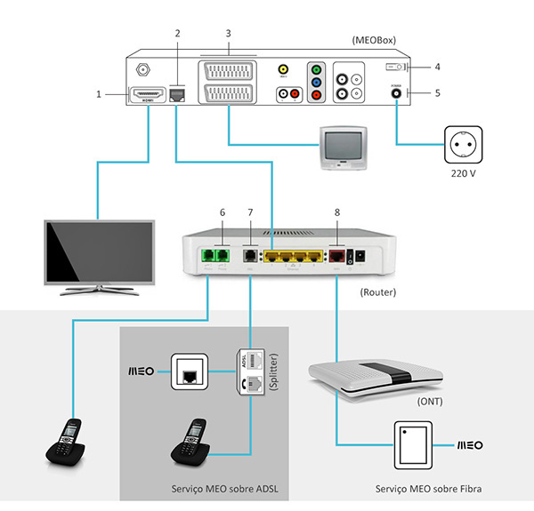
Equipamento

Slide 6
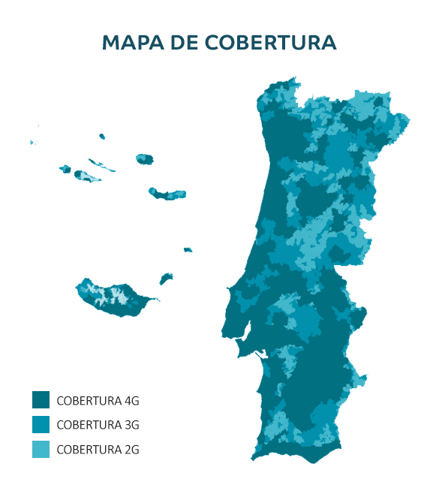
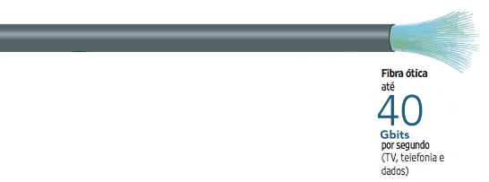
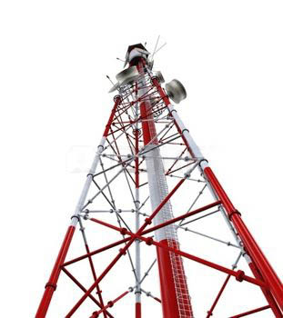
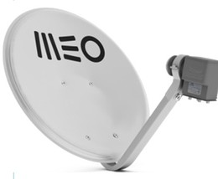
Cobertura

Slide 7



Concorrência
24,4 %
28,6 %
1,7 %

Slide 8








Slide 9
Webgrafia:
https://pt.wikipedia.org/wiki/Meo
https://www.telecom.pt/pt-pt/a-pt/Paginas/historia.aspx
https://www.meo.pt
https://www.anacom.pt/render.jsp?categoryId=382951
https://www.dinheirovivo.pt/empresas/637730/
http://adslfibra.pt/operadores-telecomunicacoes
https://pt.wikipedia.org/wiki/Portugal_Telecom#Compra_pela_Altice
https://conteudos.meo.pt/meo/Documentos/Condicoes-Oferta-Servicos/Mod-C1001276.pdf

